Slide 1
Кластеризация социального графа с использованием графовой базы данных
Кутуев Владимир Александрович,
371 группа
Научный руководитель: доц. , к.т.н. Литвинов Юрий Викторович
Консультант: Тимофеев Никита Михайлович
СПбГУ 2019 г.

Slide 2
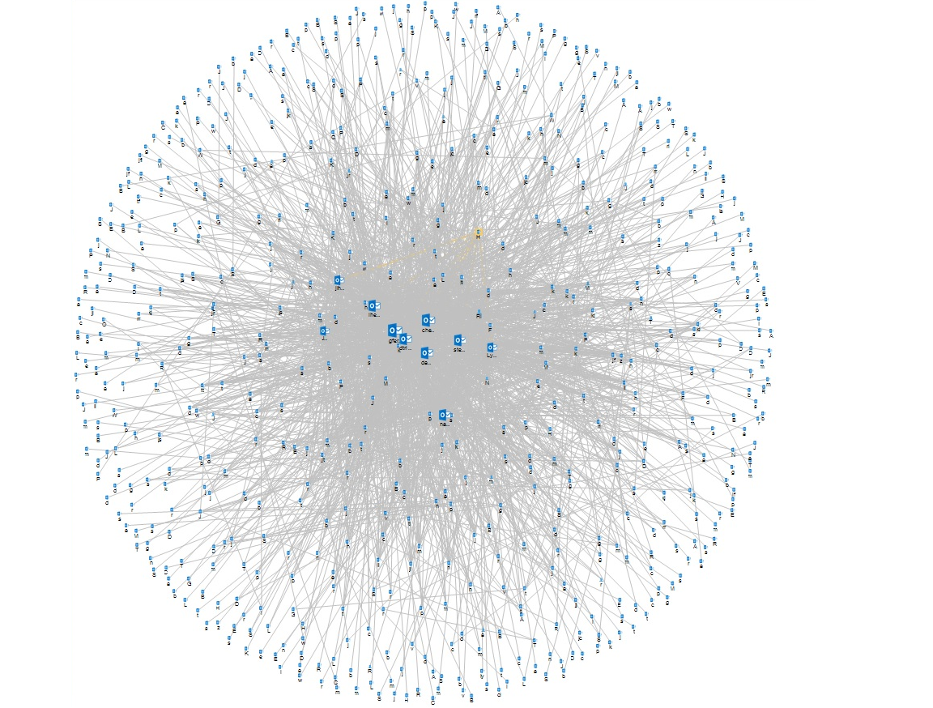
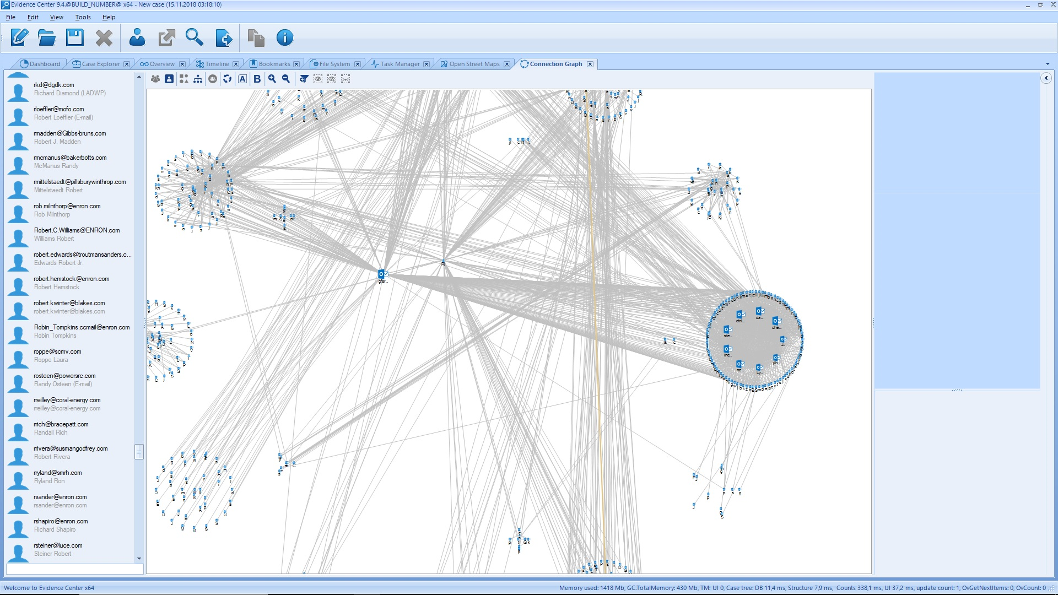
Введение
Необработанный граф
Раскладка с выделенными сообществами
Notes:
Введение Визуализация — один из самых эффективных инструментов представления данных для экспертного анализа. Она помогает наглядно отследить основные тенденции, зависимости, отклонения и принять правильные решения на основе имеющейся информации. В ПО для цифровой экспертизы подсистема визуализации данных является одной из важнейших, т.к необходимо наиболее информативно отображать большие объемы данных. Граф связей — важный элемент визуализации данных в криминалистическом анализе. Визуализация, отражающая структуру графа, даст криминалисту больше информации об обнаруженных контактах и их взаимодействиях. Одним из главных методов для достижения этой цели является выделение сообществ в графе взаимодействий.
Помимо наглядности визуального представления важным техническим требованием является эффективное хранение и преобразование графа. Выбранный формат должен позволять проводить фильтрацию вершин и рёбер. Для этого можно хранить его в базе данных. Необходимо описать структуру графа связей в терминах выбранной СУБД и реализовать преобразования полученного графа с помощью её возможностей.

Slide 3
Постановка задачи
Цель — оптимизировать хранение и работу с графом связей для быстрой фильтрации и выделения сообществ
Задачи:
Выбрать алгоритм выделения сообществ в социальном графе
Научиться эффективно использовать возможности графовой СУБД. Для этого необходимо:
Выбрать оптимальную для достижения цели работы СУБД;
Исследовать различные подходы к созданию и обновлению графов с большим количеством вершин и рёбер для выбранной СУБД;
Выбрать наилучший из них и реализовать его.
Реализовать выбранный алгоритм с использованием графовой СУБД
Notes:
Постановка задачи Цель работы - оптимизировать хранение и работу с графом связей для быстрой фильтрации и выделения сообществ Для достижения цели были поставлены следующие задачи
Выбрать алгоритм выделения сообществ в социальном графе
Научиться эффективно использовать возможности графовой СУБД. Для этого необходимо:
Выбрать оптимальную для достижения цели работы СУБД;
Исследовать различные подходы обработке больших графов для выбранной СУБД;
Выбрать наилучший из них и реализовать его.
Реализовать алгоритм с использованием графовой СУБД
Сравнить время работы реализации алгоритма выделения сообществ при хранении графа в графовой СУБД и SQLite
Полученные результаты планируется использовать для визуализации графа связей в продукте Belkasoft Evidence Center, предназначенного для проведения цифрового криминалистического анализа.

Slide 4
Графовая база данных
Neo4j:
первый выпуск - 2007 год, клиенты: Adobe, Microsoft, IBM, eBay, NASA, и др.
хранение данные в специальном формате приспособленном для графов
интерфейс программирования приложений для СУБД реализован для многих языков программирования в
в СУБД используется собственный язык запросов и манипулирования данными — Cypher
наличие открытой Community версии
Исследование применения Neo4j для анализа данных Priya, Rashmi, "RETAIL DATA ANALYTICS USING GRAPH DATABASE" (2018). Theses and Dissertations--Computer Science. 67. https://uknowledge.uky.edu/cs_etds/67
Notes:
Графовая база данных
В реализации работы Куликова Егора для хранения графа была использована СУБД SQLite, что в процессе промышленной эксплуатации оказалось неудобным: моделирование графа в реляционной СУБД не обладало достаточной мощностью для фильтрации и взятия подграфов, а получаемый при разработке код было сложно поддерживать. Было принято решение обратить внимание на СУБД с поддержкой графов на уровне архитектуры базы. Одной из таких СУБД является Neo4j. Данная система была выбрана из следующих соображений:
Кроссплатформенность (написана для JVM)
хранение данных в специальном приспособленном для графов формате, что оптимальнее моделирования их структуры средствами реляционной СУБД;
технология активно развивается и используется. Первый выпуск — 2007 год, клиенты: Adobe, Microsoft, Ibm, eBay, NASA и др.;
интерфейс программирования приложений для СУБД реализован для многих языков программирования и платформ, в том числе .Net;
в СУБД используется собственный язык запросов и манипулирования данными — Cypher, который содержит шаблоны для описания вершин и рёбер;
наличие открытой Community версии.
Также в работе Priya, Rashmi, "RETAIL DATA ANALYTICS USING GRAPH DATABASE" (2018) были сделаны выводы о том, что Neo4j оказалась очень эффективной в обработке больших наборов данных (“Neo4j graph database was very efficient in handling huge datasets”).

Slide 5
Вставка в базу данных
Импорт данных из CSV файла, используя запрос “LOAD CSV”.
Использование аналогичного подходу LoadCsv метода “LOAD CSV”. библиотеки процедур для Neo4j — Apoc.
Написание своих процедур для Neo4j, ориентированных на вставку данных в базу.
Выполнение вставки с использованием специального метода, описанного в документации к одной из прошлых версий БД, основывающийся на приостановке сервера БД и использования специального API для вставки.
Использование встраиваемой версии БД.
Комбинирование подходов 4 и 5.
Notes:
Вставка в базу данных Вставка в базу данных оказалась достаточно медленной операцией: время
вставки с помощью запросов Create - создать и Merge - создать, если не существует полного графа, содержащего 140 вершин (19_600 рёбер), составляет около полутора минут. В официальной документации вопрос о эффективной вставке большого объёма данных не освещён. Поэтому было принято решение выделить различные методы вставки и оценить их. На официальном форуме Neo4j и StackOverflow данный вопрос поднимался, однако о достоверности ответов ничего сказать нельзя, так как они не сопровождались результатами тестов. Поэтому было принято решение выделить возможные способы вставки в базу данных и провести тестирование.
Методы 1 и 2 требуют создания файла с импортируемыми данными. Такие методы подойдут для работы с большими объёмами данных, когда необходимо выполнять сложные запросы к базе;
Метод 3 также требует создания файла с импортируемыми данными, также он требует управления транзакциями и контроля за deadlock’ами;
Метод 4 подходит при редких вставках больших объёмов данных, так как требует остановки сервера базы, что делает её недоступной для запросов;
Метод 5 удобен при написании приложений под JVM, которым не требуется оперировать большими объёмами данных и выполнять сложные запросы к ним;
Метод 6 не обладает ни хорошей производительностью, ни удобством использования.

Slide 6
Алгоритм кластеризации
Выделение сообществ Scalable community detection алгоритмом.
Создание мультиграфа “стяжкой всех вершин сообщества” в одну вершину мультиграфа.
Применение Louvain-метод к мультиграфу.
Notes:
Для кластеризации графа будет применено совместное использование алгоритмов Scaled community detection (Prat-Perez) и Louvain-метода. Такой алгоритм был предложен Куликовым Егором. Достоинства такого подхода заключаются в том. что он позволяет получать разбиения, достаточно близкие к тем, которые хотели бы использовать в своей работе эксперты-криминалисты, в то же время такая схема уточнения оказывается наименее трудоёмкой с точки зрения производительности. Также важным плюсом такого подхода является опциональное выделение внутри крупных сообществ более мелких, что важно для визуализации структуры социального графа.

Slide 7
Реализация
Преимущества реализации алгоритма в библиотеке алгоритмов Neo4j:
Исполнение алгоритма на сервере базы данных.
Имеется инфраструктура, для хранения графов и их обработки.
В библиотеке применяется множество подходов для эффективной работы алгоритмов, которые могут быть полезны при реализации выбранного алгоритма выделения сообществ.
Notes:
Реализация Реализацию выбранного алгоритма было решено делать как расширение официальной библиотеки алгоритмов для Neo4j (набор процедур выполняемых на сервере БД). Мотивацией такого выбора является: Выполнение кода на сервере БД, т.е не возникает необходимости получать данные с сервера с помощью запроса, и записи их обратно. Такой подход позволяет абстрагироваться от взаимодействия с API СУБД (например в библиотеке реализована выборка нужного подграфа, т.е множества вершин и рёбер, к которому необходимо применить алгоритм). Библиотека также содержит различные классы представления графов, которые отвечают разным требованиям, так, например, один из классов позволяет взаимодействовать с очень большими графами (до 64 терабайт на рёбра - порядка 10^12 рёбер).
Библиотека уже содержит алгоритмы, которые можно адаптировать для реализации выбранного алгоритма (Например, вычисление Clustering Coefficient, Louvain - метод). Причём в статье Priya, Rashmi, "RETAIL DATA ANALYTICS USING GRAPH DATABASE" описано, что Louvain-метод из библиотеки оказался быстрее собственной реализации автора. Главным минусом такого подхода является наличие документации только по использованию библиотеки, но не по её расширению.

Slide 8
Результаты
В рамках работы были выполнены следующие задачи:
Выбран алгоритм выделения сообществ в социальном графе;
Выбрана СУБД для оптимизации хранения и обработки графа связей;
Для выбранной СУБД исследованы различные подходы к вставке в базу больших графов;
Проведено сравнение данных подходов;
Реализован алгоритм кластеризации графа с использованием графовой СУБД.
Notes:
Результаты Достигнутые:
Изучен алгоритм выделения сообществ, Изучена реализация алгоритма выделения сообществ с хранилищем графа на базе SQLite
Реализованы подходы для вставки данных в базу
Реализована тестирующая система для сравнения производительности этих подходов
Необходимо доделать:
Реализовать выбранный алгоритм в рамках библиотеки для Neo4j
Подготовить датасет из реальных и синтетических графов, провести тестирование, оценить результаты и выбрать наиболее подходящий метод вставки в БД.

